Slide 1
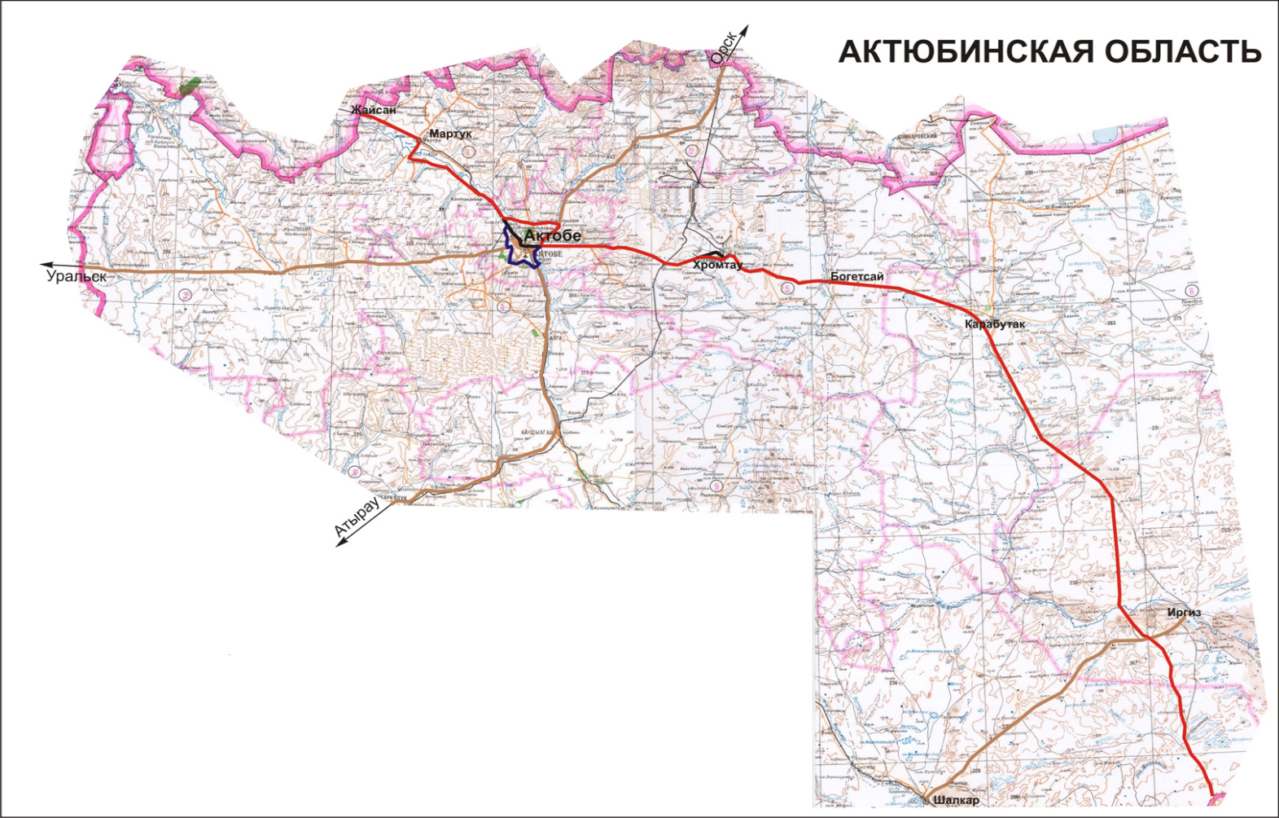
Aktobe oblast
Legend
- it is planned to open traffic in 2013
completed till 2011
North bypass of Aktobe 39,3 km
«KazakhDorStroy» LLP
Border of RF-Martuk–Aktobe
102 km
«Cengis Insaat»
Aktobe –Karabutak –Irgiz 108 km
«Ivrus» LLP
Shymkent-Samara 107 km
«Dena Rahsaz Kazakhstan» LLP
Name of the Contractor | Amount, bln. KZT | Length, km | Implementation period, years
«Cengis Insaat» | 13,9 | 101 | 2010-2013
«Pilon NS» LLP | 12,1 | 39 | 2011-2013
Total: | 26,0 | 140 | 2007-2013

